Slide 1
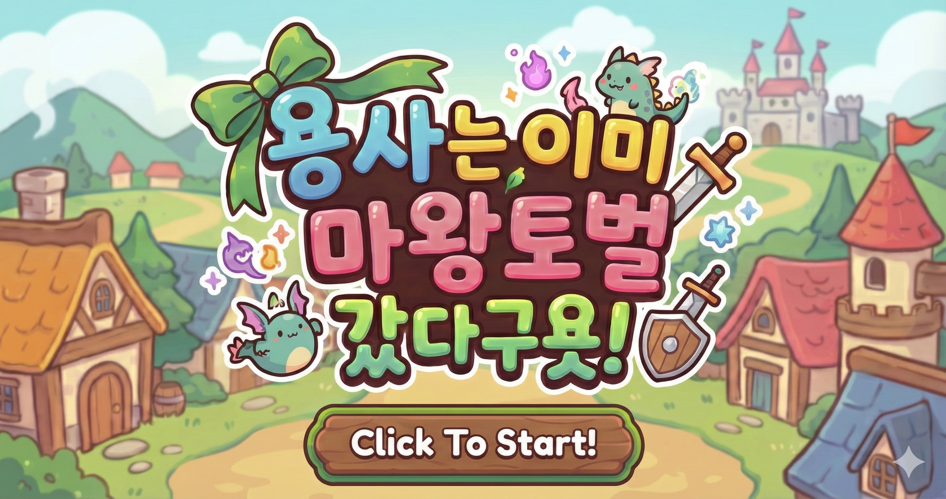

Slide 2

Cute Village

Slide 3
Cute Village
귀여운 게임을 만들겠다!
라는 포부로 5명이 모임.

Slide 4

Cute Village
귀여운 게임을 만들겠다!
라는 포부로 5명이 모임.
언젠가 팀의 크기가 커지면
귀여운 게임을 전문적으로 만드는
마을을 만들겠다는 목표를 갖고 있습니다.

Slide 5
마스코트 소개
큐빌

Slide 6

팀원 소개
PD / PM : 전형찬
총괄 개발 : 강신혁
시스템, 기능 구현, UI, QA : 조용환
캐릭터, 아트, 레벨디자인, 그 외 잡무 : 김성현
시나리오, 스킬, 사운드 : 박인석

Slide 7
팀원 소개
PD / PM : 전형찬
총괄 개발 : 강신혁
시스템, 기능 구현, UI, QA : 조용환
캐릭터, 아트, 레벨디자인, 그 외 잡무 : 김성현
시나리오, 스킬, 사운드 : 박인석
→ PD 빼고는 코딩을 해본 사람이 없음!

Slide 8
팀원 소개
PD / PM : 전형찬
총괄 개발 : 강신혁
시스템, 기능 구현, UI, QA : 조용환
캐릭터, 아트, 레벨디자인, 그 외 잡무 : 김성현
시나리오, 스킬, 사운드 : 박인석
→ PD 빼고는 코딩을 해본 사람이 없음!
→ 하지만 출시 했죠?

Slide 9


Slide 10

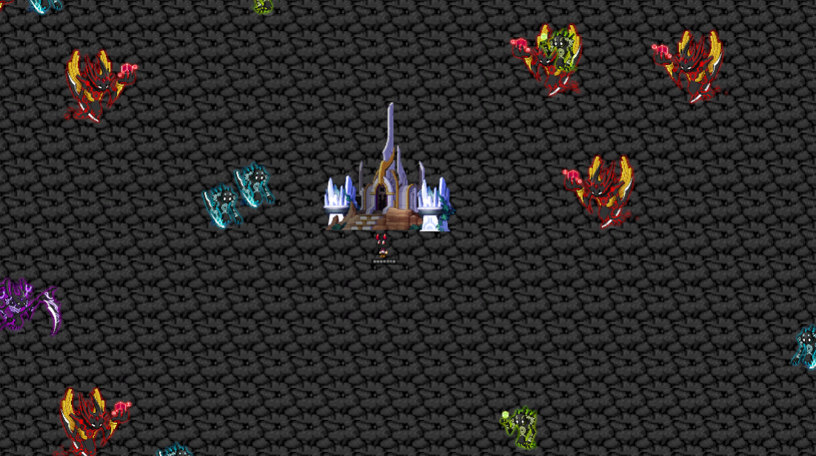
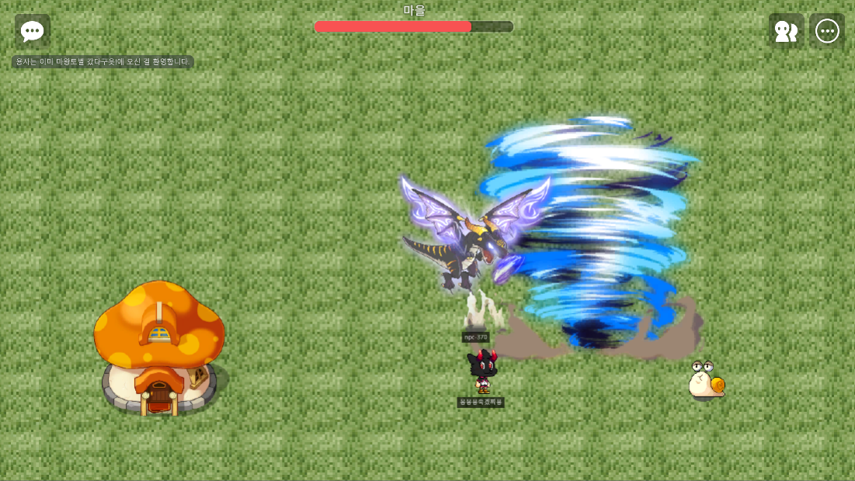
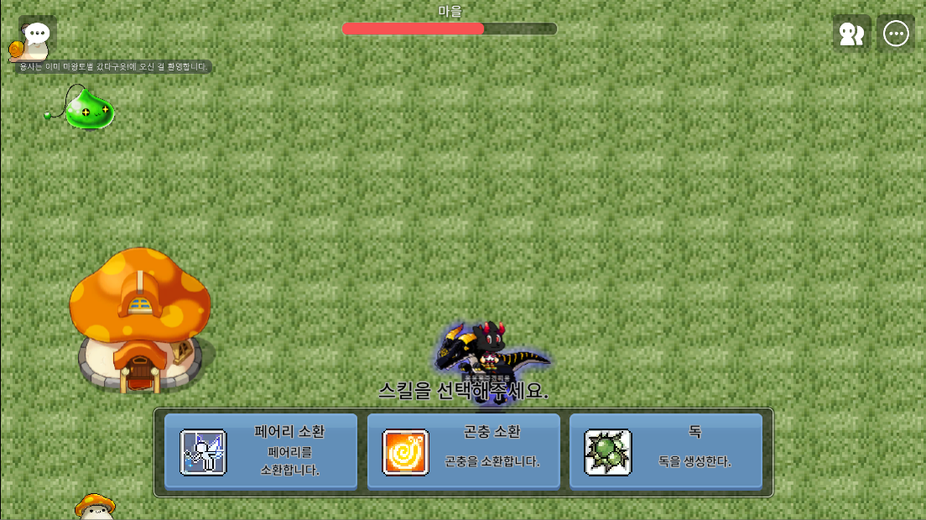
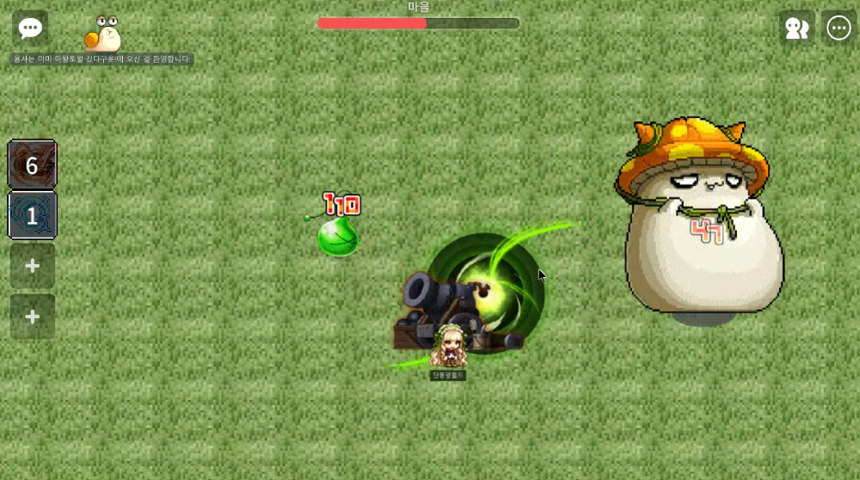

◎ 게임 소개
용사는 이미 마왕토벌 갔다구욧! 은 탑다운 캐주얼 디펜스 게임입니다.
플레이어는 마을 소녀가 되어 용사가 자리를 비운 마을을
귀여운 퍼밀리어와 함께 몬스터로부터 지켜내야 합니다.
랜덤하게 주어지는 스킬과 퍼밀리어를 강화하며 몬스터를 물리치세요!

Slide 11
◎ 게임 소개
용사는 이미 마왕토벌 갔다구욧! 은 탑다운 캐주얼 디펜스 게임입니다.
플레이어는 마을 소녀가 되어 용사가 자리를 비운 마을을
귀여운 퍼밀리어와 함께 몬스터로부터 지켜내야 합니다.
랜덤하게 주어지는 스킬과 퍼밀리어를 강화하며 몬스터를 물리치세요!
플랫폼 : 메이플 스토리 월드
개발 : Cute Village

Slide 12
◎ 게임 소개
용사는 이미 마왕토벌 갔다구욧! 은 탑다운 캐주얼 디펜스 게임입니다.
플레이어는 마을 소녀가 되어 용사가 자리를 비운 마을을
귀여운 퍼밀리어와 함께 몬스터로부터 지켜내야 합니다.
랜덤하게 주어지는 스킬과 퍼밀리어를 강화하며 몬스터를 물리치세요!
플랫폼 : 메이플 스토리 월드
개발 : Cute Village
#싱글 플레이 #뱀서라이크 #캐주얼 게임

Slide 13
◎ 게임 소개
용사는 이미 마왕토벌 갔다구욧! 은 탑다운 캐주얼 디펜스 게임입니다.
플레이어는 마을 소녀가 되어 용사가 자리를 비운 마을을
귀여운 퍼밀리어와 함께 몬스터로부터 지켜내야 합니다.
랜덤하게 주어지는 스킬과 퍼밀리어를 강화하며 몬스터를 물리치세요!
플랫폼 : 메이플 스토리 월드
개발 : Cute Village
#싱글 플레이 #뱀서라이크 #캐주얼 게임

Slide 14
◎ 게임 소개
용사는 이미 마왕토벌 갔다구욧! 은 탑다운 캐주얼 디펜스 게임입니다.
플레이어는 마을 소녀가 되어 용사가 자리를 비운 마을을
귀여운 퍼밀리어와 함께 몬스터로부터 지켜내야 합니다.
랜덤하게 주어지는 스킬과 퍼밀리어를 강화하며 몬스터를 물리치세요!
플랫폼 : 메이플 스토리 월드
개발 : Cute Village
#싱글 플레이 #뱀서라이크 #캐주얼 게임

Slide 15
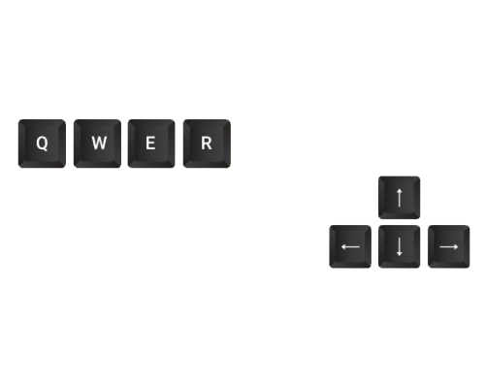

◎ 조작
→ 스킬, 퍼밀리어 소환
→ 스킬, 퍼밀리어 선택 (선택지)
→ 플레이어 이동

Slide 16
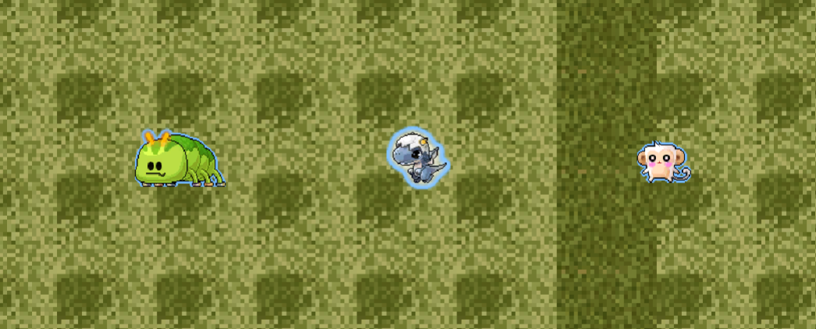
◎ 귀여운 퍼밀리어와 함께 적들을 물리치세요!

Slide 17
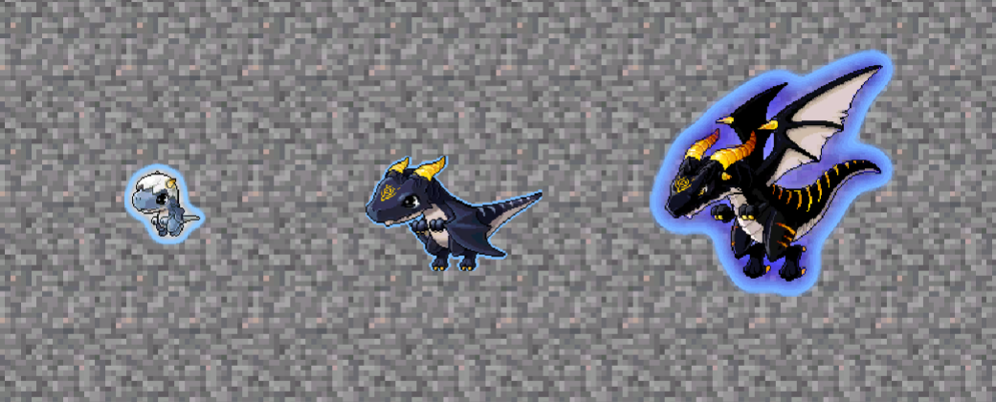
◎ 점점 강력해지는 퍼밀리어를 만나보세요!!

Slide 18
◎ 밀려오는 몬스터에 맞서 마을을 지켜낼 수 있을까요?

Slide 19
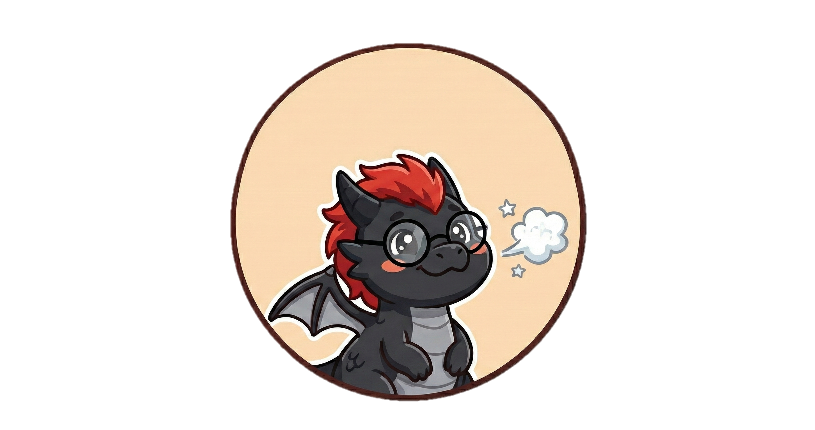
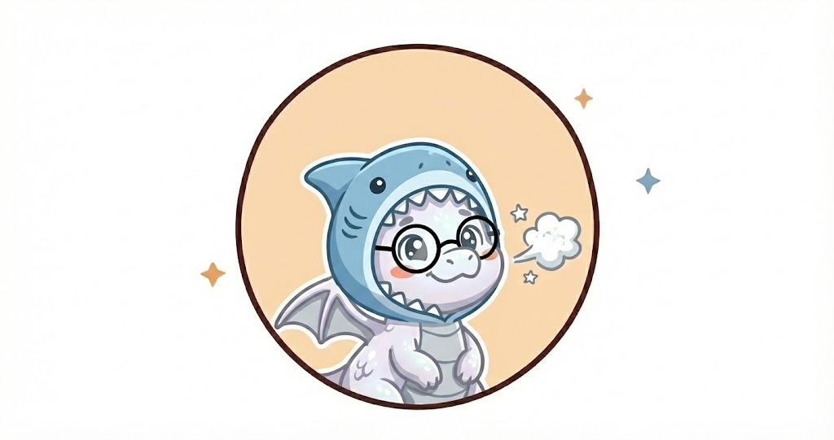
유저 플레이 후기
J씨 : “계속 플레이하느라 시간 가는 줄 몰랐어요!”
L씨 : “조작법만 제대로 알려주면 진짜 재밌는 게임! 몰입이 잘 됐어요!”

Slide 20
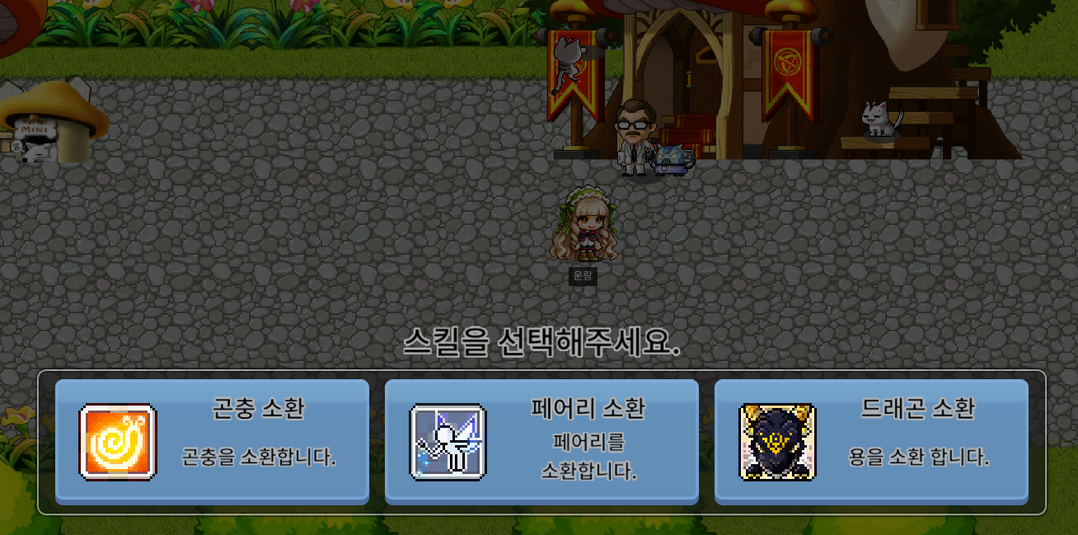
버그 픽스
게임 오버 후 다시 퍼박사를 방문했을 때,
캐릭터가 움직이지 않던 버그를 수정했습니다.

Slide 21
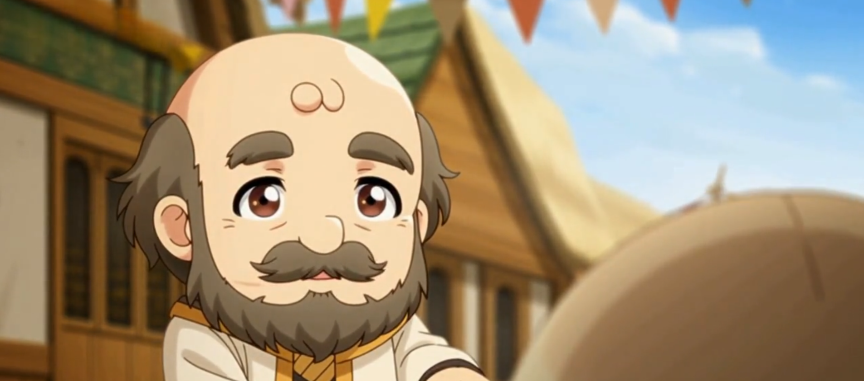
향후 업데이트
현재, 유튜브로 불러온 동영상의 화질이 매우 낮습니다.
다른 ai를 사용해보거나, 업스케일링 방법을 모색하는 것이 필요.

Slide 22

향후 업데이트
사운드를 추가할 계획입니다.
1순위 : 퍼밀리어 공격 시 효과음 재생
2순위 : 적 몬스터 피격 시 효과음 재생
3순위 : 마을 피격 시 효과음 재생

Slide 23
향후 업데이트
게임이 쉽다는 의견이 있어 몬스터 웨이브 패턴을 하나 더 추가할 예정입니다.
- 기능은 구현되었지만 몬스터 적용을 하지 않은 상태입니다.
발동 조건 : 세번째 특수 몬스터 등장 시 정예 몬스터를 지속적으로 생성.
해당 몬스터는 킬 카운트에 포함되지 않음.

Slide 24
향후 업데이트
첫번째 퍼밀리어 선택에 포탑(고정형 퍼밀리어)이 나오지 않을 예정입니다.
고정형 퍼밀리어 -> 액티브 스킬로 변경

Slide 25
많은 응원과 플레이 부탁드립니다!

